Slide 1

BÖLÜM 6. -DÖNÜŞÜMÜ
6.1 Giriş
Ayrık-zamanlı sistemlerin analizi -dönüşümünün kullanılmasıyla
basitleşir.
Gerçekten de fark denklemleriyle gösterilen sistem modeli -
dönüşümü ile üzerinde kolaylıkla işlem yapılabilecek cebrik
denklemlere dönüşür.
Örneğin, ayrık-zamanlı sistemin giriş ve çıkış işaretleri arasındaki
konvolüsyon bağıntısı, uygun -dönüşümlerinin çarpımıyla
gerçekleştirilir.
Bu bölümde, bir dizinin -dönüşümü gösterilimi ve dizi özellikleri
ile -dönüşümünün özellikleri arasındaki ilişki tartışılacaktır.

Slide 2

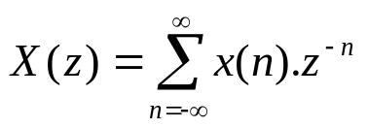



6.2 -dönüşümünün tanımı
dizisinin -dönüşümü aşağıdaki gibi tanımlanır.
Burada karmaşık değerli bir değişkeni göstermektedir.
Yukarıda verilmiş olan -dönüşümü tanımı sadece nin
yakınsak olduğu değerleri için tanımlanır. dizisinin -
dönüşümü bazen de basitleştirilmiş bir notasyonla aşağıdaki
şekillerde gösterilebilir.
veya
, -dönüşümüne ilişkin dönüşüm kuralını gösteren
matematiksel bir operatördür.

Slide 3
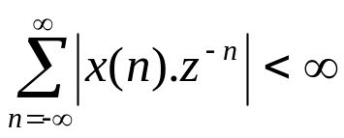
Yakınsaklık bölgesi
Tüm dizilerin -dönüşümü yakınsak değildir. Diğer bir deyişle, tüm
değerleri için -dönüşümü yakınsak olmaz. Verilen herhangi
bir dizinin -dönüşümünün yakınsak olduğu değerlerinin
karmaşık düzlemde oluşturduğu küme, o dönüşümün yakınsaklık
bölgesi olarak adlandırılır.
Düzenli yakınsaklık, aşağıda verildiği gibi dizinin mutlak
değerlerinin toplamının sonlu olmasını gerektirir.
Bu eşitsizliği sağlayan tüm -değerleri yakınsaklık bölgesini oluşturur.

Slide 4







İlk slaytta tanımlanan -dönüşümü , bir Laurent serisidir.
Kompleks değişkenler teorisinden bilindiği üzere, bir Laurent
serisinin yakınsaklık bölgesi , halka şeklindedir.
Yani, halkanın iç ve dış yarıçapı ve olarak verilirse,
yakınsaklık bölgesi halkasını gösterir. dizisinin ve
arasındaki davranışına göre ve sınır değerleri
belirlenir.
Bu halka içerisinde , nin analitik bir fonksiyonudur. Bu
nedenle, nin kutupları ve tekil noktaları bölgesi
dışındadır.
Bu durum bir sonraki slaytta şekil 6.1 de gösterilmiştir.

Slide 5
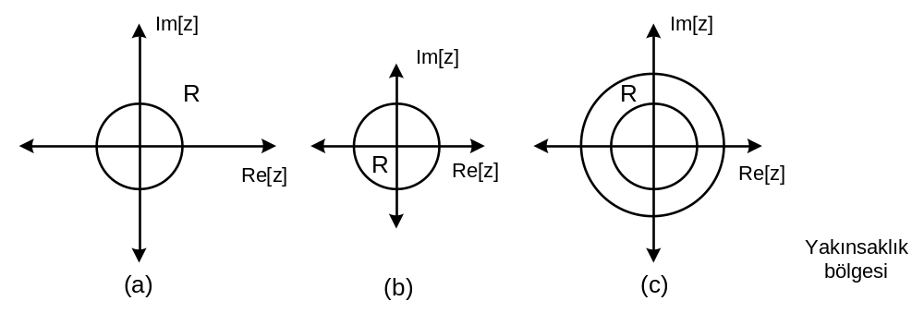







Şekil 6.1 Mümkün olan yakınsaklık bölgesi formları: a) Sağ taraflı dizi; b) Sol taraflı dizi; c) İki taraflı dizi
Eğer için ise, dönüşüm kuralı ifadesinde nin
sadece negatif üstel kuvvetleri bulunur. Bu durumda, olur.
Yakınsaklık bölgesi , yarıçaplı bir çemberin dışı olur ve
şeklinde gösterilir. için ise, dönüşüm kuralı
ifadesinde nin sadece pozitif üstel kuvvetleri bulunur. Bu
durumda, olup, yakınsaklık bölgesi , gibi bir
çemberin içinde kalan bölgedir.

Slide 6
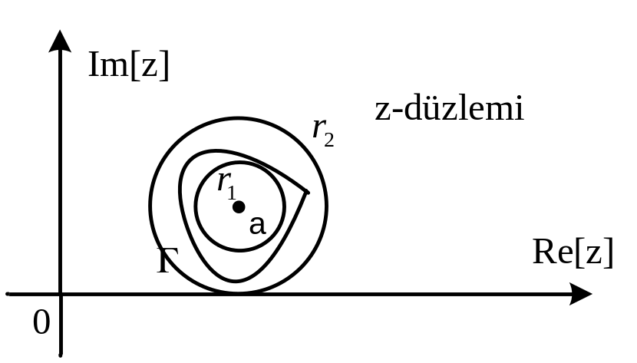


6.3 -dönüşümünün özellikleri
-dönüşümünün özelliklerini teoremler yardımıyla açıklayacağız.
Teorem 6.1 (Laurent Teoremi).
Şekil 6.2 nin -düzlemindeki analitik bölgesi
a.) şekil 6.2 de gösterildiği gibi, yarıçapları ve ve
merkezi da olan bir halka üzerinde analitik ve
tek değerli bir fonksiyon olsun.

Slide 7
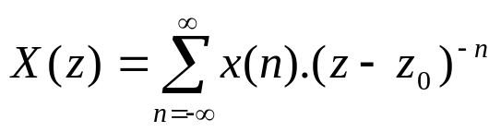

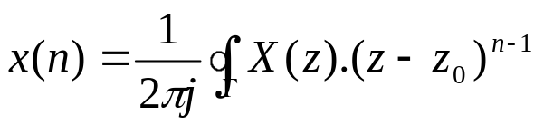

Bu durumda , noktası civarında Laurent serisiyle
aşağıdaki denklemdeki gibi gösterilebilir.
Yukarıda verilen denklemdeki katsayıları ise kontur entegrali
yardımıyla aşağıdaki gibi elde edilir.
Burada , halka içinde saat yönünün tersi yönlü ve içteki
çemberi çevreleyen kapalı bir kontoru gösterir.

Slide 8
b) nin tekil olduğu noktalara varıncaya kadar sürekli olarak
nin çapını artırırken in çapını küçülterek elde edilen açık
halkanın içinde Laurent serisi yakınsaktır ve yi temsil eder.
c) Yakınsaklık halkası içinde nin Laurent serisi tektir. Bununla
beraber, aynı merkezli farklı halkalarda nin farklı Laurent
serileri olabilir.
nin iki polinomun oranı biçiminde nin rasyonel bir
fonksiyonu olması en çok karşılaşılan durumdur. Pay polinomun
kökleri yi sıfır yapacağından nin sıfırları olarak
adlandırılır. Payda polinomunun kökleri olan değerlerinde ise
nin değeri sonsuz olacağından, nin kutupları olarak
adlandırılır. Yakınsaklık tanımından dolayı kutuplar yakınsaklık
bölgesi dışında olmalıdır. Bu durum bir sonraki slaytta verilmiştir.

Slide 9
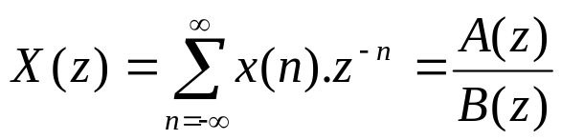







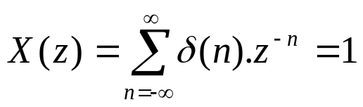
Yukarıda verilen şekildeki gösterimde, denkleminin kökleri
sıfırları, ın kökleri ise kutupları oluşturacaktır. Kutuplar
payda polinomu nin kökleri dışında, yani veya
da da bulunabilir.
Örnek 6.1 dizisinin -dönüşümünü bulunuz.
Cevap 6.1 Dönüşüm aşağıdaki şekilde verilir.

Slide 10


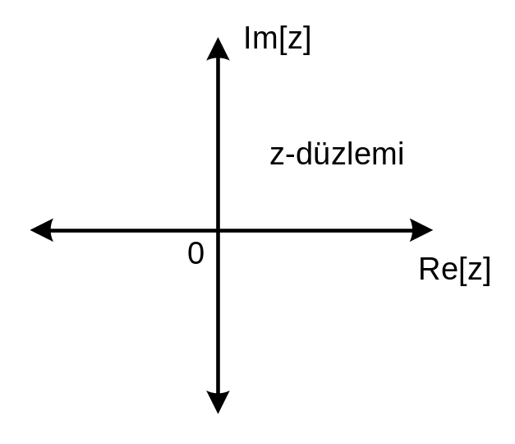
Yakınsaklık bölgesi olduğundan tüm -
düzleminde yakınsaktır. Şekil 6.4 te için yakınsaklık bölgesi
gösterilmektedir.
Şekil 6.4 birim impuls dizisi için yakınsaklık bölgesi

Slide 11

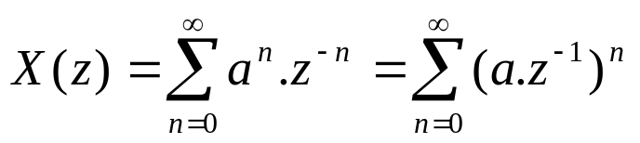
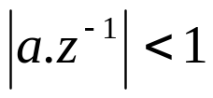
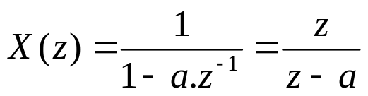



Örnek 6.2 Sağ taraflı üstel dizisi için -dönüşümünü
bulunuz.
Cevap 6.2 Dönüşüm aşağıdaki şekilde verilir.
Burada için seri yakınsak olur ve aşağıdaki gibi
verilir.
koşulundan yazılabilir. Şekil 6.5 te gösterildiği gibi
yakınsaklık bölgesi yarıçaplı dairenin dışında kalan bölgedir.
nin da bir sıfırı ve da bir kutbu vardır.

Slide 12
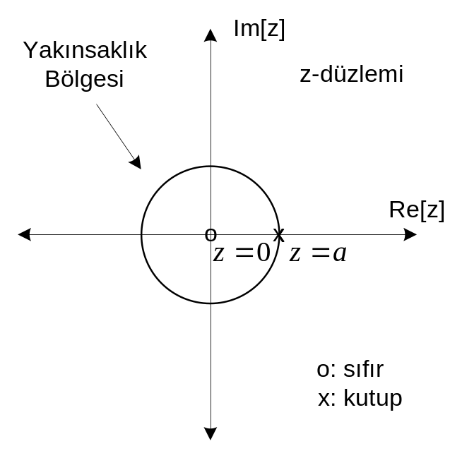
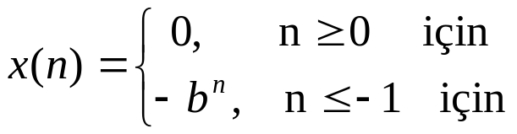
Şekil 6.5 dizisi için sıfır-kutup diyagramı ve yakınsaklık bölgesi
Örnek 6.3 Aşağıdaki sol taraflı dizinin -dönüşümünü bulunuz.

Slide 13

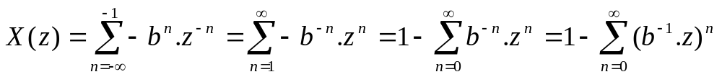
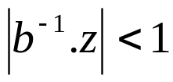

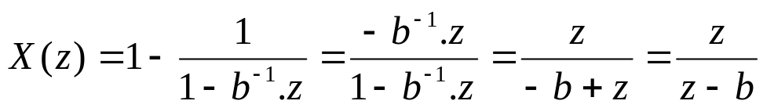

Cevap 6.3 nin -dönüşümü aşağıdaki gibi yazılabilir.
Eğer veya ise son verilen seri yakınsar. Böylece
aşağıdaki ifade elde edilir.
Şekil 6.6 da görüleceği gibi yakınsaklık bölgesi yarıçaplı
dairenin içinde kalan alandır.

Slide 14
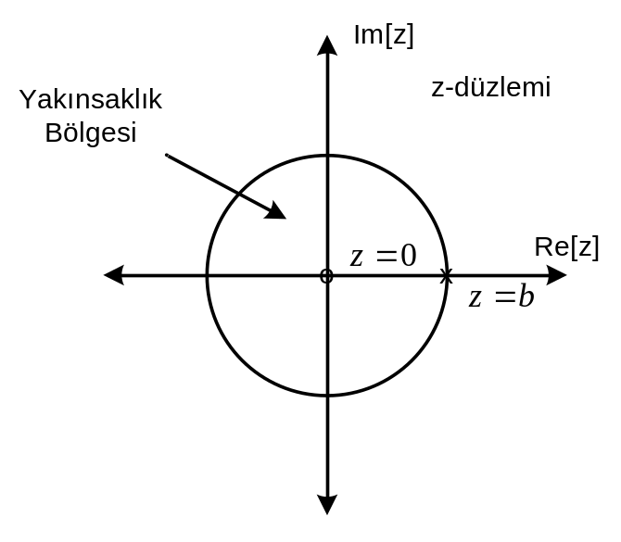


Şekil 6.6 dizisi için sıfır-kutup diyagramı ve yakınsaklık bölgesi
Son iki örnekteki dizilere ait -dönüşümlerinin incelenmesinden,
sadece -dönüşümünün sıfırları ve kutupları yardımıyla dizileri
belirlemenin mümkün olmadığı görülmektedir. Gerçekten
alınması halinde, son iki örnekte verilen sağ ve sol taraflı dizilerin
- dönüşümleri aynı olmaktadır. Farklı olan özellik ise yakınsaklık
bölgeleridir. O halde dizilerin yakınsaklık bölgeleri de verilmelidir.

Slide 15
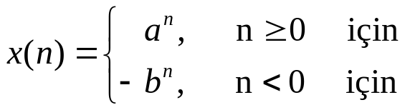
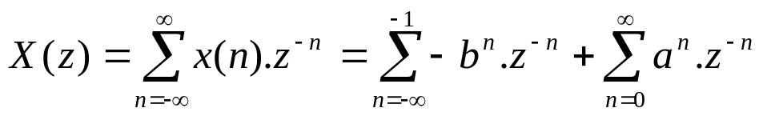
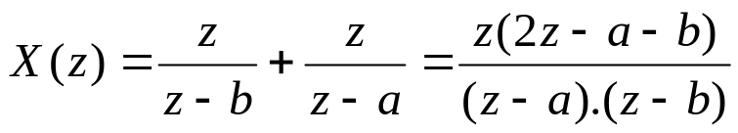
Örnek 6.4 Aşağıda verilen iki taraflı dizinin -dönüşümünü bulunuz.
Cevap 6.4 nin -dönüşümü aşağıdaki gibi yazılabilir.
ve koşullarının sağlanması durumunda
aşağıdaki ifadeye gelinir.

Slide 16




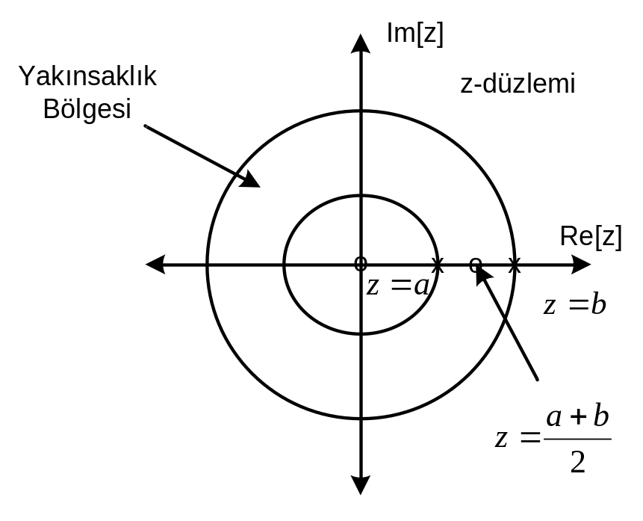

Yakınsaklık bölgesi şekil 6.7 deki gibi yarıçapları ve olan
halka içindedir. Yani, ise, yakınsaklık bölgesidir.
Şekil 6.7 dizisi için sıfır-kutup diyagramı ve
yakınsaklık bölgesi

Slide 17





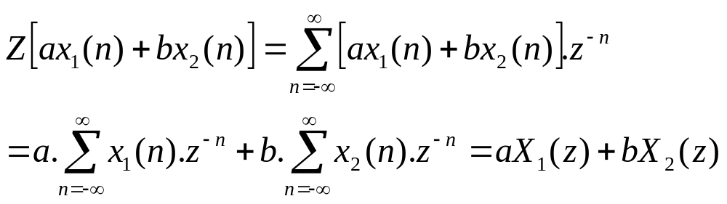
Teorem 6.2 (Doğrusallık). ve herhangi iki dizi olsun ve
-dönüşümleri aşağıdaki gibi verilmiş olsun.
ve herhangi iki sabit katsayı ise aşağıdaki bağıntı
yazılabilmelidir.

Slide 18









nin yakınsaklık bölgesi en azından ve nin
yakınsaklık bölgelerinin arakesitini kapsar. Yani sonuç aşağıda
gösterildiği gibi olur.
ve nin sınırında bulunan bir kutbun, doğrusallık toplamı
sonucu ortaya çıkan bir sıfır ile yok edilmesi durumunda
yakınsaklık bölgesi den daha geniş olur.
Çok kullanılan -dönüşüm çiftleri Tablo 6.1 de gösterilmiştir.

Slide 19
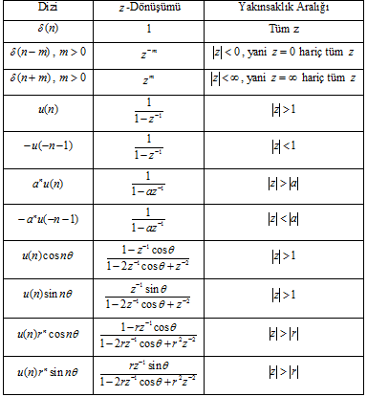
Tablo 6.1 Standart -Dönüşümleri

Slide 20
Sekizinci dersin sonu!.......

